Slide 1
PSMWA - Das Politische System Deutschlands im internationalen Vergleich
Das Deutsche Parteiensystem

Slide 2
Überblick
Das Deutsche Parteiensystem
Der Parteienbegriff
Funktionen der Parteien
Historische Entwicklung des Parteiensystems
Probleme des Parteiensystems

Slide 3
Die Gesetzliche Basis der deutschen Parteien
Artikel 21 des Grundgesetzes
(1) Die Parteien wirken bei der politischen Willensbildung des Volkes mit. Ihre Gründung ist frei. Ihre innere Ordnung muß demokratischen Grundsätzen entsprechen. Sie müssen über die Herkunft und Verwendung ihrer Mittel sowie über ihr Vermögen öffentlich Rechenschaft geben.
(2) Parteien, die nach ihren Zielen oder nach dem Verhalten ihrer Anhänger darauf ausgehen, die freiheitliche demokratische Grundordnung zu beeinträchtigen oder zu beseitigen oder den Bestand der Bundesrepublik Deutschland zu gefährden, sind verfassungswidrig.
(3) Parteien, die nach ihren Zielen oder dem Verhalten ihrer Anhänger darauf ausgerichtet sind, die freiheitliche demokratische Grundordnung zu beeinträchtigen oder zu beseitigen oder den Bestand der Bundesrepublik Deutschland zu gefährden, sind von staatlicher Finanzierung ausgeschlossen. Wird der Ausschluss festgestellt, so entfällt auch eine steuerliche Begünstigung dieser Parteien und von Zuwendungen an diese Parteien.
(4) Über die Frage der Verfassungswidrigkeit nach Absatz 2 sowie über den Ausschluss von staatlicher Finanzierung nach Absatz 3 entscheidet das Bundesverfassungsgericht.
(5) Das Nähere regeln Bundesgesetze.

Slide 4
Rechte und Pflichten der Parteien
Die Parteien wirken bei der politischen Willensbildung des Volkes mit. Ihre Gründung ist frei. Ihre innere Ordnung muß demokratischen Grundsätzen entsprechen. Sie müssen über die Herkunft und Verwendung ihrer Mittel sowie über ihr Vermögen öffentlich Rechenschaft geben.
Parteien sind Verfassungsrechtlich gesichert
Parteien erfüllen eine Grundsatzfunktion der Demokratie
Parteien müssen gewisse Pflichten erfüllen

Slide 5
Parteien und die Demokratische Grundordnung
(2) Parteien, die nach ihren Zielen oder nach dem Verhalten ihrer Anhänger darauf ausgehen, die freiheitliche demokratische Grundordnung zu beeinträchtigen oder zu beseitigen oder den Bestand der Bundesrepublik Deutschland zu gefährden, sind verfassungswidrig.
(2) Parteien, die nach ihren Zielen oder nach dem Verhalten ihrer Anhänger darauf ausgehen, die freiheitliche demokratische Grundordnung zu beeinträchtigen oder zu beseitigen oder den Bestand der Bundesrepublik Deutschland zu gefährden, sind verfassungswidrig.
(3) Parteien, die nach ihren Zielen oder dem Verhalten ihrer Anhänger darauf ausgerichtet sind, die freiheitliche demokratische Grundordnung zu beeinträchtigen oder zu beseitigen oder den Bestand der Bundesrepublik Deutschland zu gefährden, sind von staatlicher Finanzierung ausgeschlossen. Wird der Ausschluss festgestellt, so entfällt auch eine steuerliche Begünstigung dieser Parteien und von Zuwendungen an diese Parteien.
(4) Über die Frage der Verfassungswidrigkeit nach Absatz 2 sowie über den Ausschluss von staatlicher Finanzierung nach Absatz 3 entscheidet das Bundesverfassungsgericht.
Parteien als Teil der „wehrhaften Demokratie“
Parteien dürfen nur vom Bundesverfassungsgericht verboten werden → Besondere Position der Parteien
Verletzung der freiheitlich demokratischen Grundordnung durch verfassungswidriges Handeln
Notes:
Hinweis auf SRP (1952) und KPD (1956) sowie NPD Prozesse 2001 (Prozeduraler Mangel) und 2013/17 (Keine erfolgreiche Durchsetzung der verfassungsfeindlichen Ziele)
Diskussion über Parteienverbot

Slide 6
Der Parteienbegriff in der Rechtsprechung
„Vereinigungen von Bürgern, die dauernd oder für längere Zeit für den Bereich des Bundes oder eines Landes auf die politische Willens-bildung Einfluss nehmen und an der Vertretung des Volkes im Deutschen Bundestag oder einem Landtag mitwirken wollen, wenn sie nach dem Gesamtbild der tatsachlichen Verhältnisse […] eine ausreichende Gewähr für die Ernsthaftigkeit dieser Zielsetzung bieten.“
(BVerfGE 91, 262 (267))
Vereinigung der Bürger
Dauerhaft
Zielen auf politischen Einfluss im Land oder im Bund
Haben eine ernsthafte Zielsetzung
Nehmen an Wahlen teil

Slide 7
Funktionen von Parteien
Verantwortlichkeit
Artikulation
Rekrutierung/ Regierungsbildung
Mobilisierung
Aggregatsfunktion
Integration
Notes:
Aggregatfuktion - Formulierung und Bündelung der Interessen und Meinungen der Mitglieder und Wähler.

Slide 8
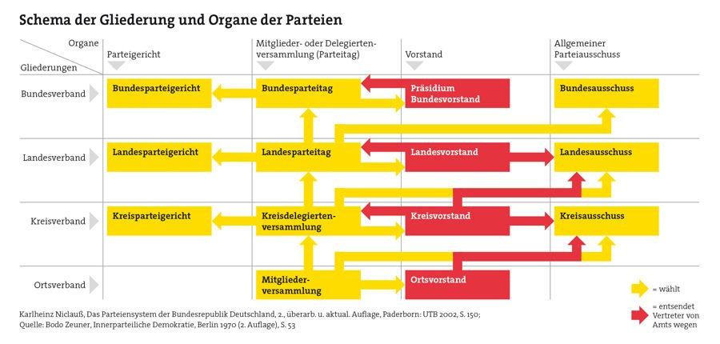
Organisation der Parteien
Notes:
Parteien Organisation intern - Hierarchisch aber nicht klar abgetrennt
Vertikal und Horizontal verschachteltet Strukturen →regionale Struktur →Notwendigkeit der Koordination innerhalb der Partei
Spannendes Forschungsfeld → z.B. Unterschiede in Parteistrukturen zwischen verschiedenen Parteien
Quelle: http://www.bpb.de/izpb/219179/parteien-als-organisationen?p=all

Slide 9
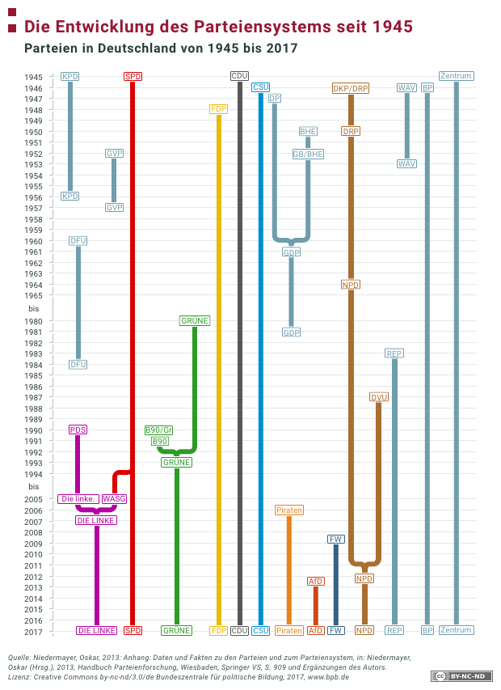
Entwicklung des Systems
1945: Neuorientierung
1950: Konsolidierung
1960/70: 2.5 Parteiensystem
1980: Pluralisierung
1990-2005: 5 Parteiensystem
2005: Pluralistisches System
Notes:
Quelle: http://www.bpb.de/politik/grundfragen/parteien-in-deutschland/zahlen-und-fakten/138661/entwicklung-des-parteiensystems

Slide 10
Verortung der Parteien

Slide 11
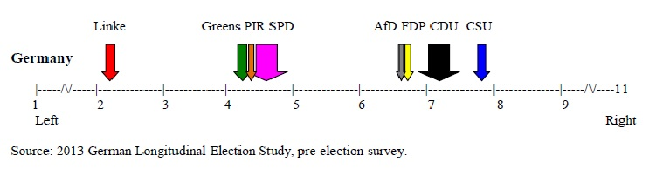
Verortung von Parteien
Einfaches Links-Rechts Schema
Konfliktlinien (Cleaveage Structures)
Kapital vs. Arbeit
Kirche vs. Staat
Zentrum – Peripherie

Slide 12
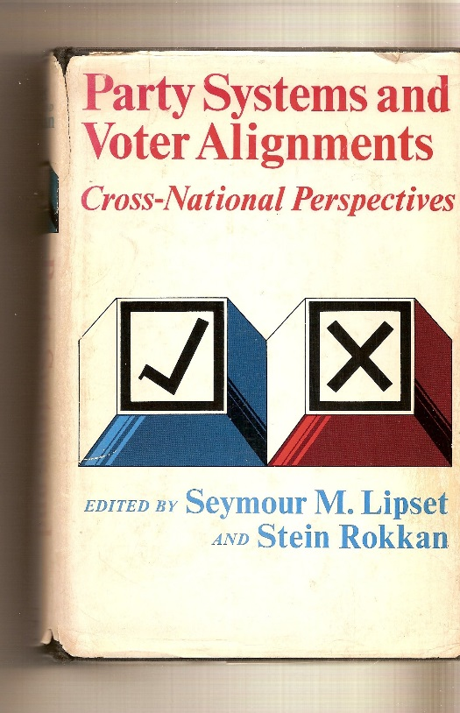
Cleavage Strukturen und Parteiensysteme
Cleavage: tiefe und latent konflikthafte, gesellschaftliche Spaltung
Verankert in Sozialstruktur
Gruppenwahrnehmung
Vertreten durch Organisationen
Konfiguration zum Zeitpunkt der
Nationalen Revolution
Industriellen Revolution

Slide 13

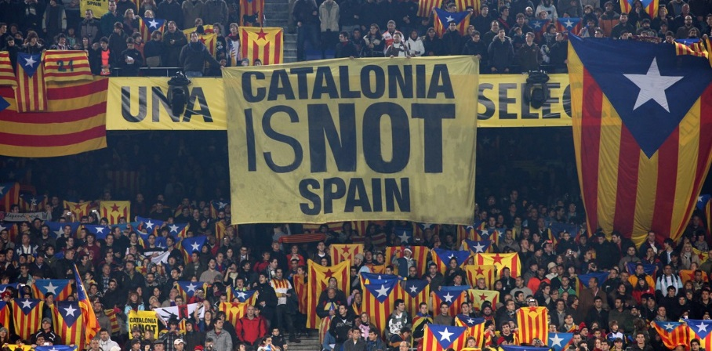
Zentrum – Peripherie
Spannung zwischen Zentralisierung von heterogeneren Herrschaftsgebieten und lokalen Interessen
Regionalparteien : Autonomie, Unabhängigkeit, Repräsentation, (Föderalismus )

Slide 14
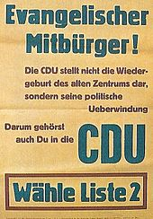
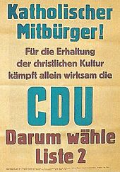
Staat - Kirche
Konflikt zwischen liberalem/ aufklärerischen Gedankengut und konservative/kirchlich
Abhängig auch von Verbindung Staat- Kirche (und Katholisch vs. Protestantisch)
Formierung von dezidierten christlichen Parteien (CDU, CSU)

Slide 15
Stadt - Land
Teilungslinie zwischen stätischen Bürgertum und ländlichen Interessen
Handel gegen Protektionismus
Auch kulturelle Teilung
Zentrumsparteien z.B. in Skandinavien

Slide 16
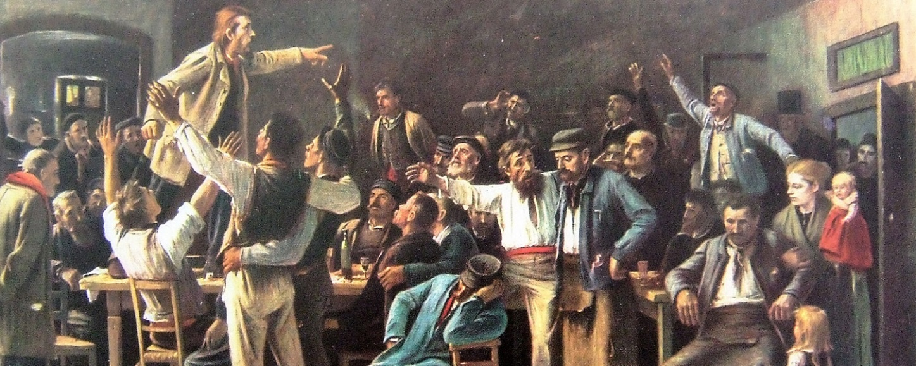
Arbeit - Kapital
In vielen Ländern der Hauptkonflikt
Standard links-rechts Dimension
Umverteilung oder Marktfreiheit

Slide 17
Verortung von Parteien

Slide 18
Verortung von Parteien
Konfliktlinien (Cleaveage Structures)
Kapital vs Arbeit
Kirche vs. Staat
Ingelhart: Gesellschaftspolitik und Postmaterialismus

Slide 19
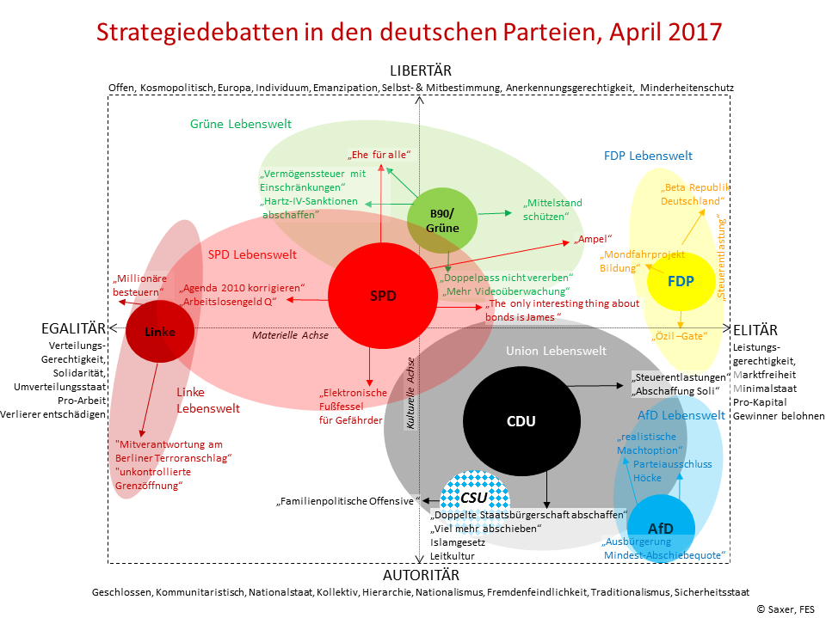
Notes:
Quelle: Friedrich-Ebert Stiftung

